Slide 1
CSS
Cascading Style Sheets

Slide 2
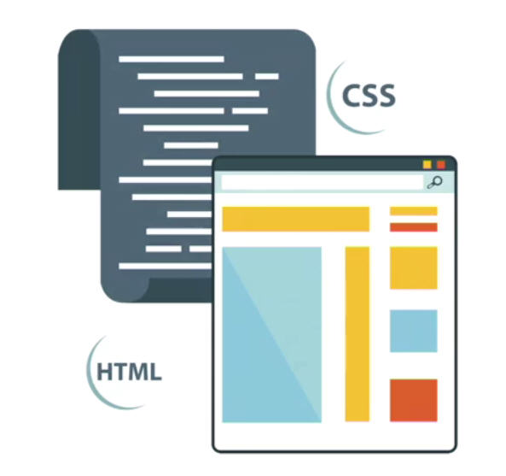

Slide 3
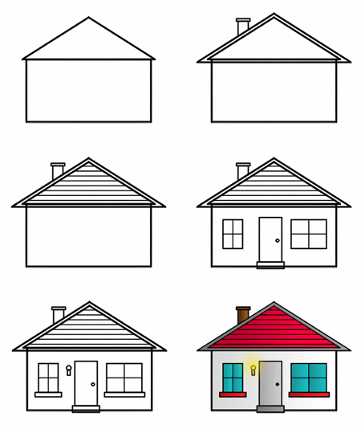
HTML

Slide 4
CSS

Slide 5
mengaplikasikan CSS ke HTML
1. Inline Styles <p style=‘color: #0000;’>
2. Style Blocks p {
color:#000000;
}
3. External Style Sheets style.css

Slide 6
keuntungan menggunakan CSS
Memisahkan style dari structure
mengontrol style dari seluruh website pada satu tempat
membuat styles pada viewing device (penglihatan perangkat tertentu)

Slide 7
CSS Syntax
selector
Declaration block
Selector Property
Declaration Block Value
P
{
font-family : Arial;
font-size : 14px;
}

Slide 8
grouping
p { font-size : 14px;}
h6 { font-size : 14px;}
p, h6 { font-size : 14px;}

Slide 9
comments
/* ini comment */

Slide 10
CSS Selectors
Element Selector
class selector
ID selector
Descendant Selector

Slide 11
element selector
based on individual HTML elements and Applied Globally
p { font-size:14px; }
h1 {font-size:14px; }
ul {font-size:14px; }

Slide 12
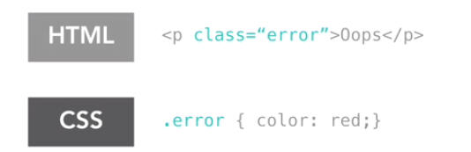
Class Selector
berdasarkan atribut HTML dapat di aplikasikan pada semua HTML element
dapat dinamakan sesuai dengan kehendak sesuai kebutuhan

Slide 13
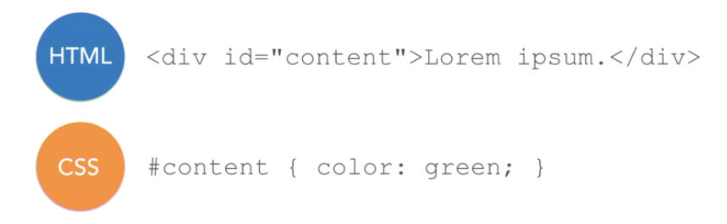
ID Selector
sama dengan class tetapi bersifat unique
ID Selector pemanggilan hanya bisa digunakan satu kali saja untuk satu Tag HTML. Dikarenakan bersifat unik.

Slide 14
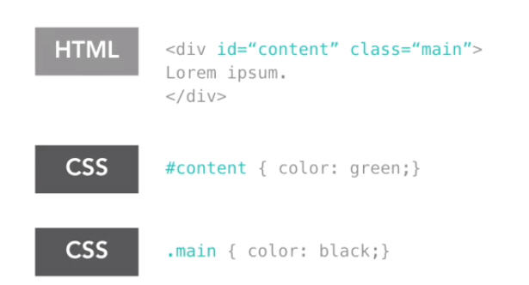
apakah warna <div> ?

Slide 15
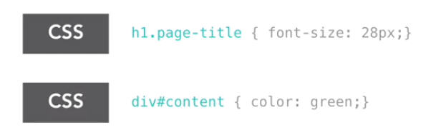
elemet specific css selector

Slide 16
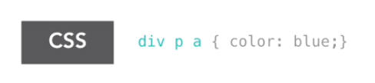
descendant selector
menentukan element bersamaan dengan element lain pada suatu target lokasi tertentu
dipisahkan dengan whitespace

Slide 17
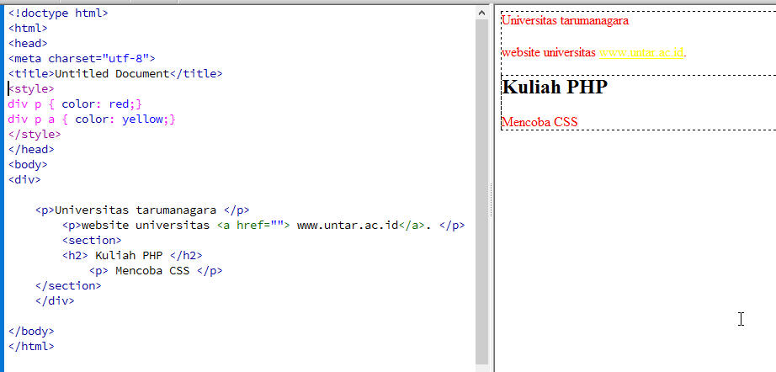

Slide 18
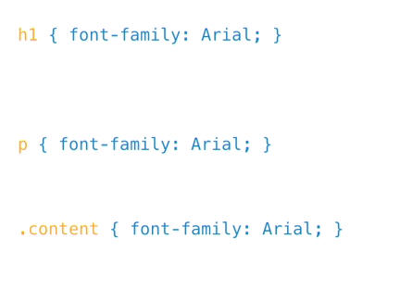

Grouping Selectors

Slide 19
CSS Location Option
External stylesheet
Embedded Styles
Inline styles

Slide 20
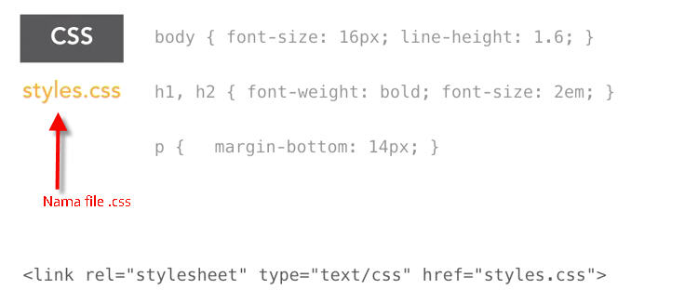
external Styles
extensi .css berada terpisah dengan html file
dipanggil dengan menggunakan tag <link>

Slide 21
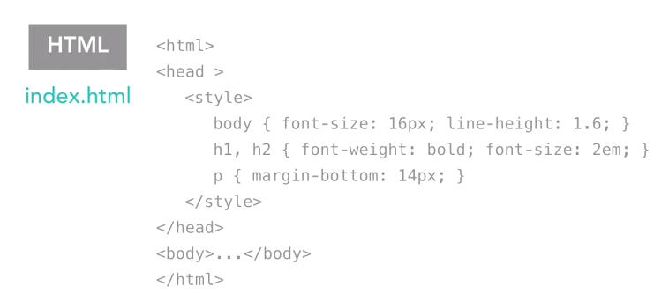
embedded styles

Slide 22
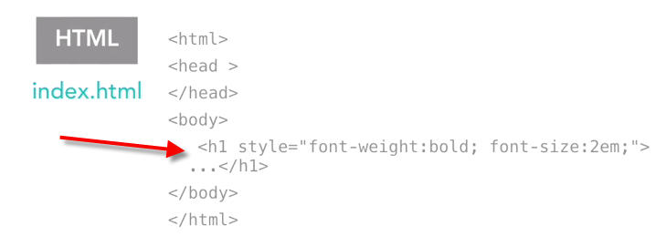
inline styles
sebagai atribut tag HTML

Slide 23
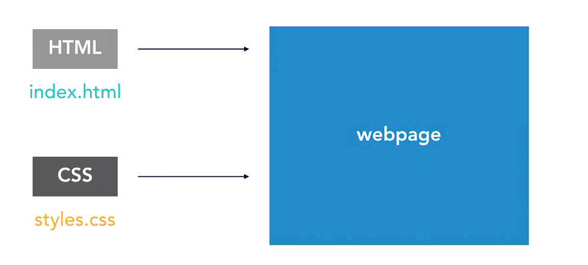

Slide 24
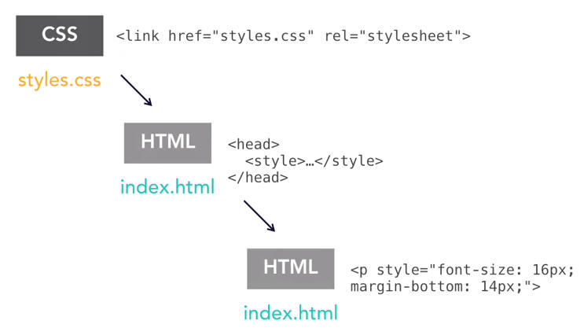
cascade urutan

Slide 25
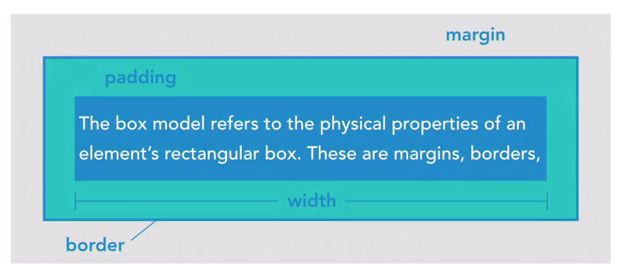
box model
foundation layout on the web

Slide 26
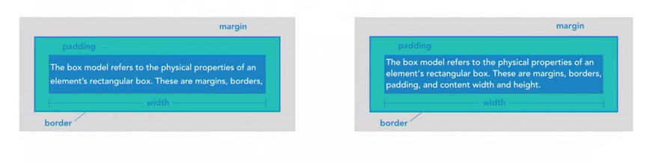
margin
untuk menentukan jarak antara element

Slide 27
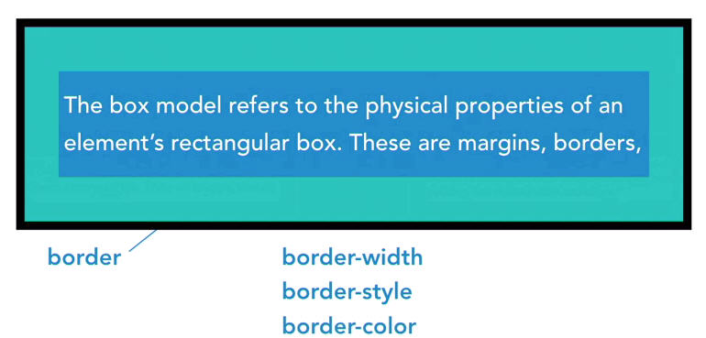
border
garis pada box

Slide 28
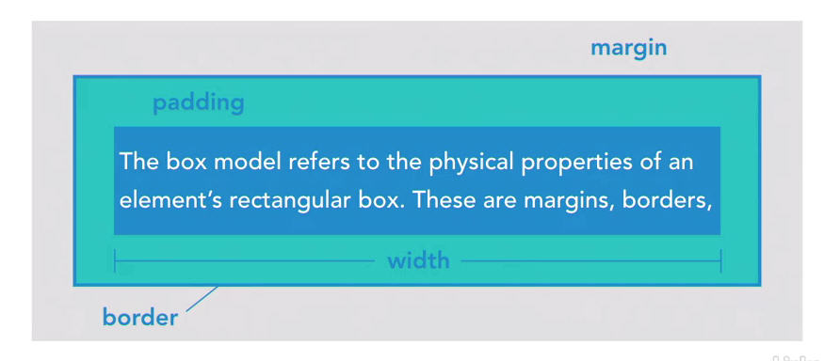
padding
berada didalam border

Slide 29
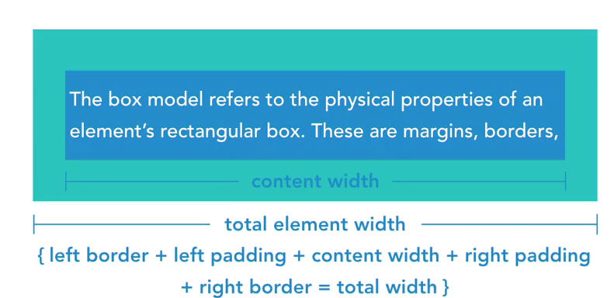
width height

Slide 30
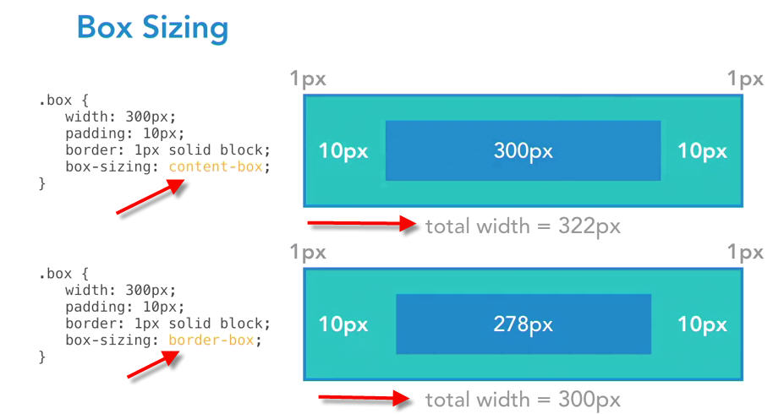

Slide 31
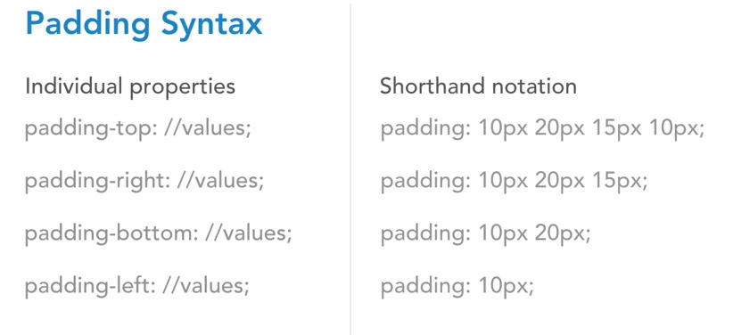
margin dan padding

Slide 32
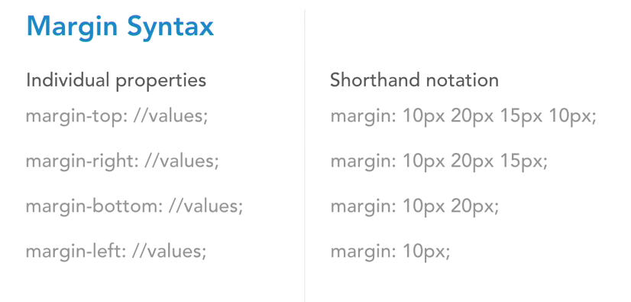
margin
representasikan jarak antara elements
nilai tidak dihitung sebagai bagian dari total width

Slide 33
border
Name : border
Value : <border-style>||<border-width> || <border-color>

Slide 34
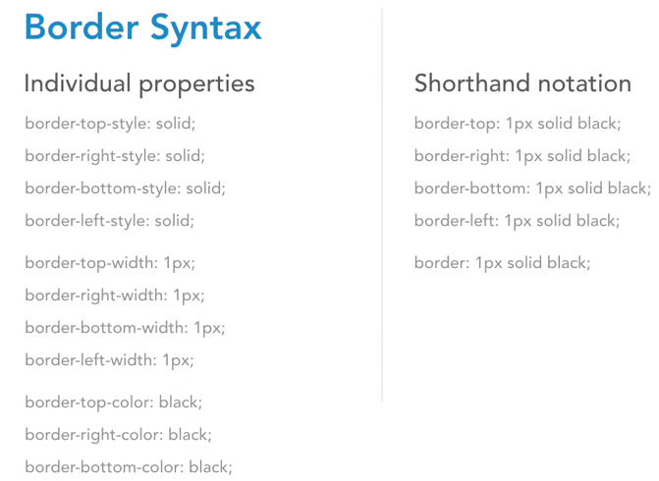

Slide 35
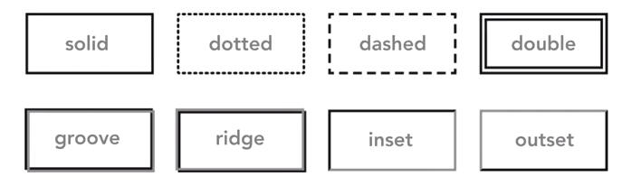
boder style

Slide 36
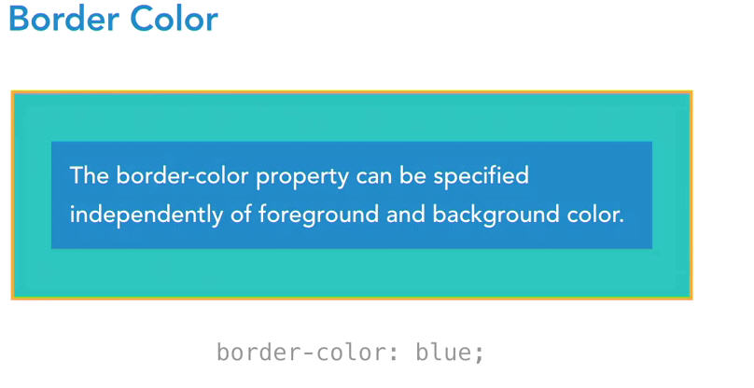

Slide 37
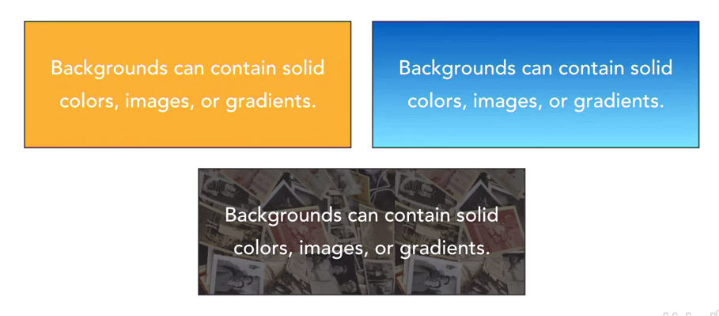
background

Slide 38
color
ada 3 property color
background-color
border-color
color

Slide 39
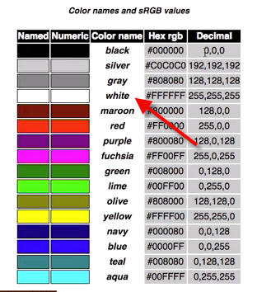
Keyword Notasi

Slide 40
Hexadesimal Notasi
#000000
#000
#ff6600
#f60
#ff33ab

Slide 41
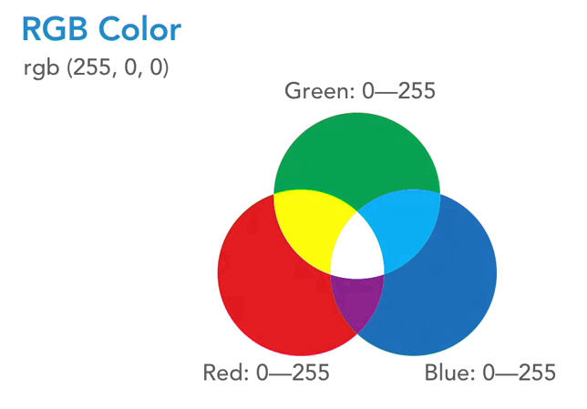
RGB

Slide 42
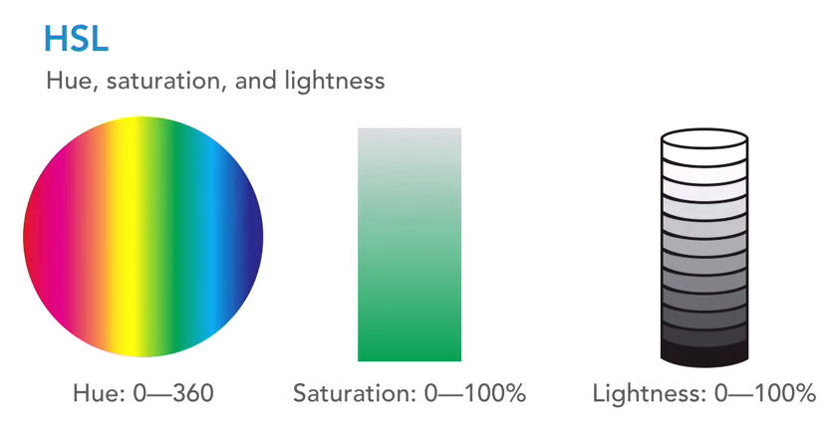

Slide 43
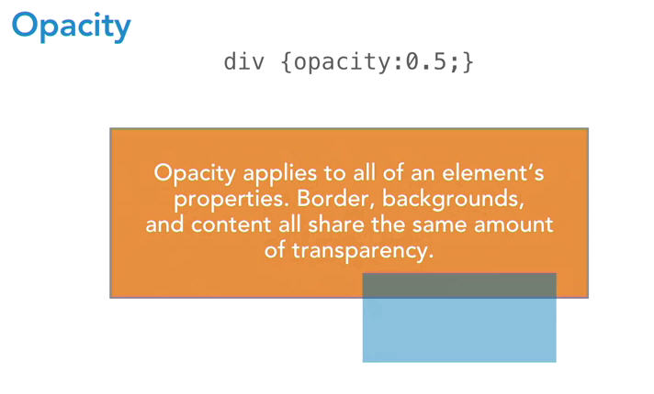
opacity property
untuk transparansi border, backgrounds dsb nilai 0-1

Slide 44
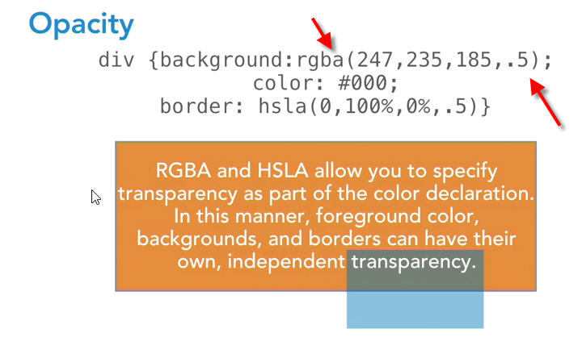
Alpha

Slide 45
Measurement
px
em
rem
%

Slide 46
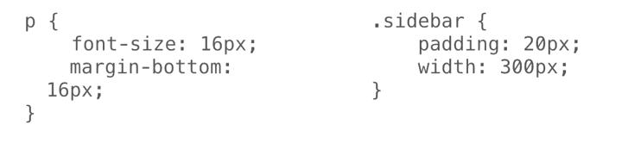
pixel
nilai absolute (fix)

Slide 47
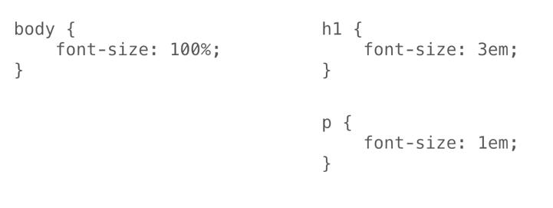
em
memiliki nilai relative pada sebuah element tertentu

Slide 48
rem (root em)
sama seperti em tetapi berpatokan kepada root element nya

Slide 49
%
digunakan pada layout responsive

Slide 50
Layout CSS

Slide 51
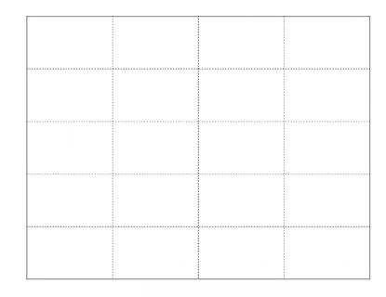
Layout CSS Structure
HTML Table

Slide 52

Layout CSS Structure
Floats

Slide 53
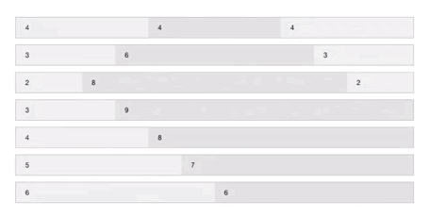
Layout CSS Structure
CSS Framework and grids

Slide 54

Layout CSS Structure
FLEXBOX

Slide 55
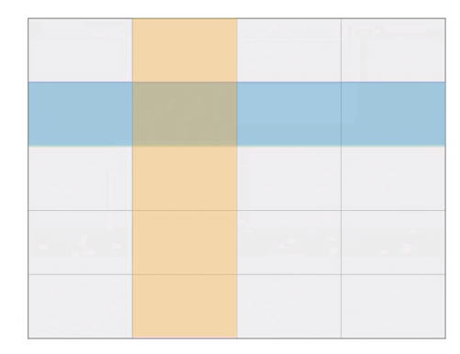
Layout CSS Structure
CSS Grid

Slide 56
Element Positioning
Normal Flow
Element Floating
Absolute Positioning

Slide 57
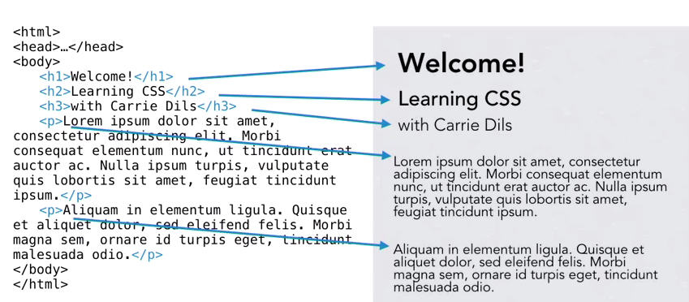
Normal Flow
ketika kita tidak melakukan apapun pada css style (browser default layout method)

Slide 58
Position
Name : position
Value : static| relative | absolute | inherit | fixed
inherit → value posisi dari element parent yang digunakan
static → normal document flow yang digunakan default value
relative → masih mempertimbangkan default flow document tetapi mengizinkan kita untuk melakukan perubahan pada nilai luar yang kita berikan pada suatu element tertentu

Slide 59
static positioning
Properti static merupakan properti bawaan semua elemen, dimana semua elemen akan memiliki properti ini. Dengan properti ini, elemen akan menempati posisi mengikuti alur halaman.
Jadi, apabila kita menambahkan value top, bottom, left, right, value tersebut tidak akan menghasilkan apapun.

Slide 60
relative position
Posisi elemen tetap mengikuti alur dokumen, hampir sama dengan value static. Yang menjadi perbedaan yaitu, value top, bottom, left, right akan berfungsi. Pengaturan posisi pada suatu elemen menggunakan value tersebut akan “mendorong” elemen tersebut ke arah yang diinginkan

Slide 61
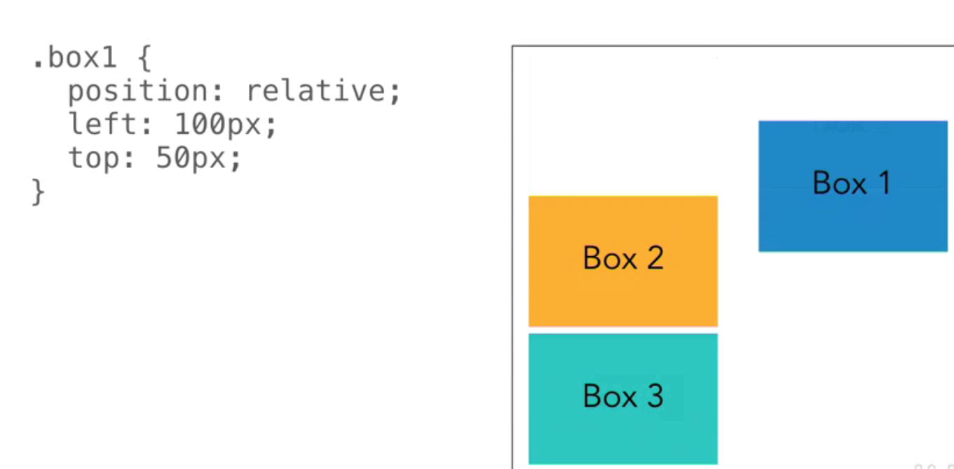
relative position

Slide 62
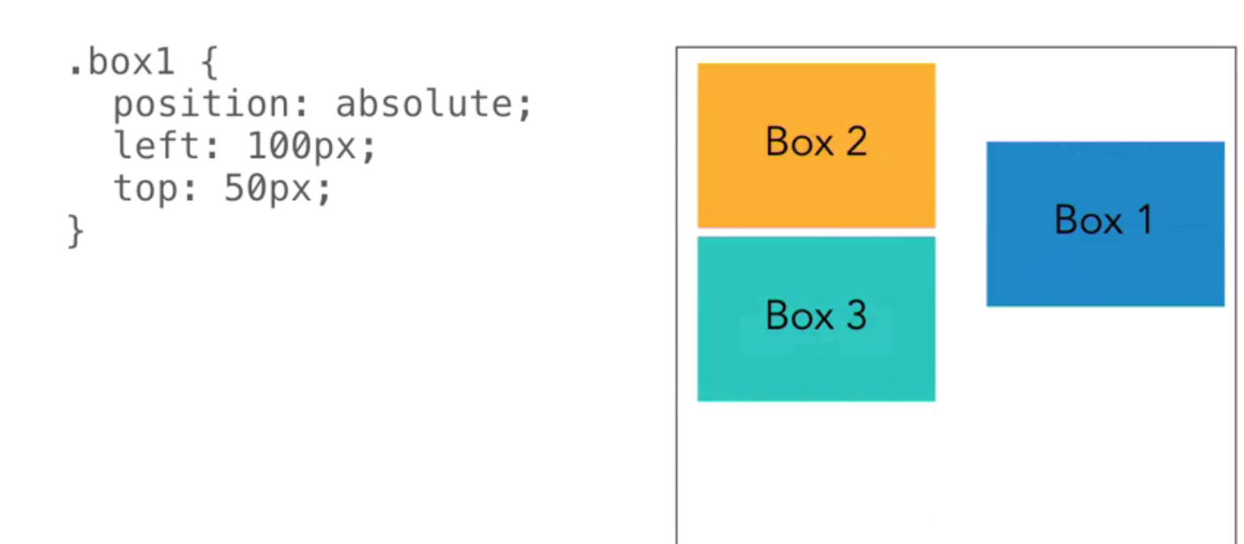
absolute positioning

Slide 63
absolute positioning
Elemen akan dihilangkan / dicabut dari alur dokumen, dan elemen lainnya akan bekerja sebagaimana mestinya (tidak terganggu dengan elemen yang diberikan properti absolute)
Apabila element yang mempunyai properti absolute tersebut ada didalam sebuah element lagi (parent), maka element tersebut akan diabaikan, seakan-akan elemen tersebut tidak ada di dalam element parent tersebut

Slide 64
Fixed Positioning
Elemen akan dicabut / dilepas dari alur dokumen, hampir sama dengan elemen yang diberi properti absolute. Yang menjadi perbedaan, elemen yang diberikan posisi fixed akan selalu mengikuti (relative) dokumen, bukan element parent tertentu, atau dengan scroll halaman web.

Slide 65
inherit positioning
Properti ini digunakan untuk menurunkan value yang ada di element parentnya. Misalnya apabila element parentnya bernilai absolute, maka element childnya akan bernilai absolute pula

Slide 66
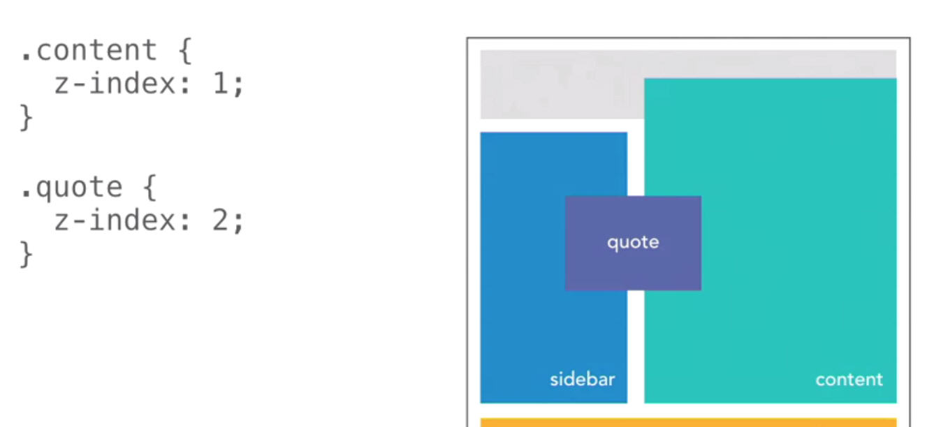
z-index

Slide 67

responsive web design

Slide 68
Media queries css
Media query terdiri dari jenis media dan paling sedikit satu ekspresi yang membatasi lingkup style sheets dengan menggunakan fitur media, seperti lebar, tinggi, dan warna. Media query, ditambahkan di CSS3, memungkinkan tampilan konten disesuaikan dengan alat penampil tertentu tanpa harus mengubah konten itu sendiri.
all
print
screen
speech

Slide 69
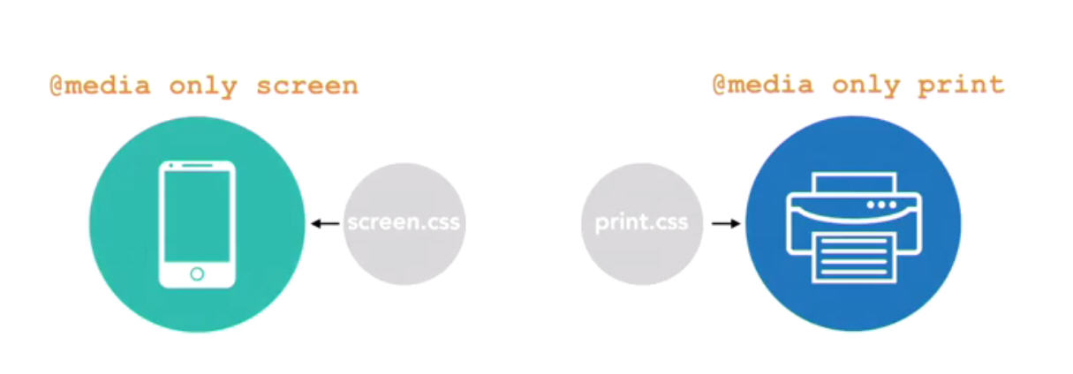

Slide 70
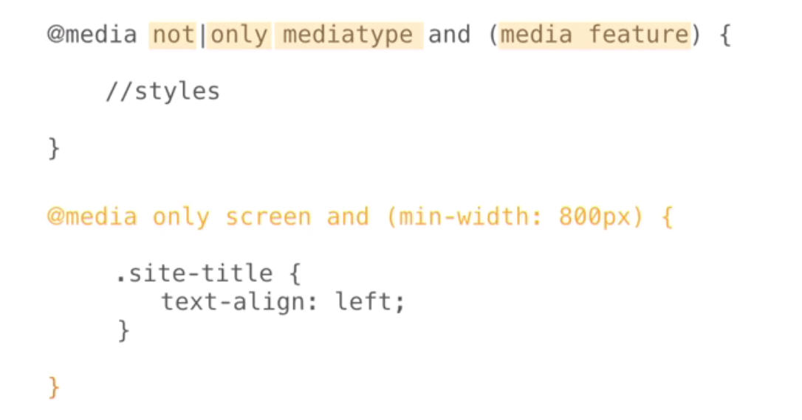
contoh

